Slide 1
22. 3. SVJETSKI DAN VODA
Kristina Žuvela, Gabrijela Topić, 6. b
Biološko ekološka grupa
2024./2025.

Slide 2
SVJETSKI DAN ZAŠTITE VODA
22. ožujka obilježava se Svjetski dan zaštite voda s ciljem podizanja svijesti o važnosti voda za život svih živih bića.
Ideja o njegovom obilježavanju nastala je u prosincu 1992. godine na Konferenciji o okolišu i razvoju Ujedinjenih naroda u Rio de Janeiru, te se ovaj dan službeno obilježava od 1993. godine.

Slide 3
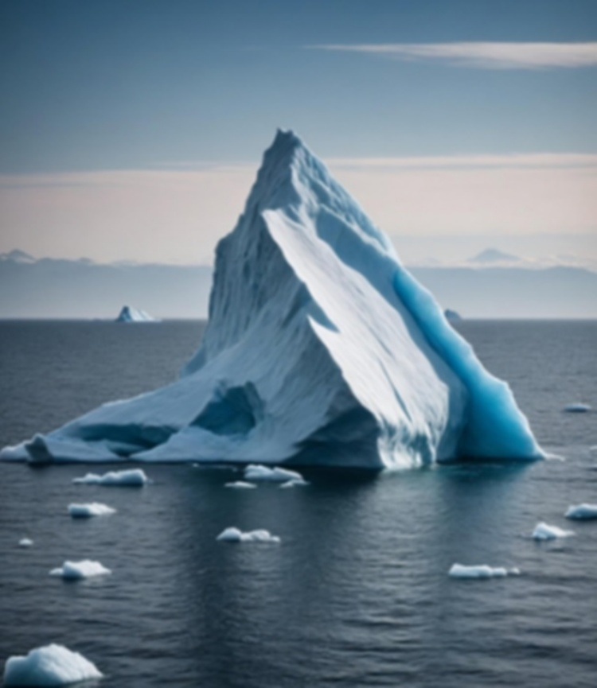
Tema ovogodišnjeg Svjetskog dana voda, koji se obilježava svake godine 22. ožujka, je „Očuvanje ledenjaka“, kako bi se naglasila važnost zaštite smrznute vode kao resursa za budućnost.
Voda nastala otapanjem ledenjaka koristi se za poljoprivredu, industriju i proizvodnju „čiste“ energije, te je važan resurs pitke vode i zdravih ekosustava. Klimatske promjene uzrokuju ubrzano topljenje ledenjaka, što znatno doprinosi globalnom porastu razine mora, koja je danas za oko 20 cm viša nego 1990.
Imajući u vidu da je samo 0,5 % vode na Zemlji upotrebljiva i dostupna slatka voda, od čega je približno 70 % u obliku snijega ili leda, jasno je zbog čega je nužno zaustaviti daljnje otapanje ledenjaka.
Ledenjaci se tope brže no ikad. Planet postaje sve topliji zbog klimatskih promjena, ledenjaci se smanjuju, a vodeni ciklus postaje nepredvidljiv i sklon ekstremima. Ograničenje globalnog zagrijavanja za 1,5 °C moglo bi spasiti gotovo 2/3 ledenjaka. Upravo s ciljem podizanja globalne svijesti, UN je 2025. godinu proglasio Međunarodnom godinom očuvanja ledenjaka, a od ove se godine 20. ožujka obilježava Svjetski dan ledenjaka.
22. 3. 2025. – Svjetski dan voda – Očuvanje ledenjaka

Slide 4
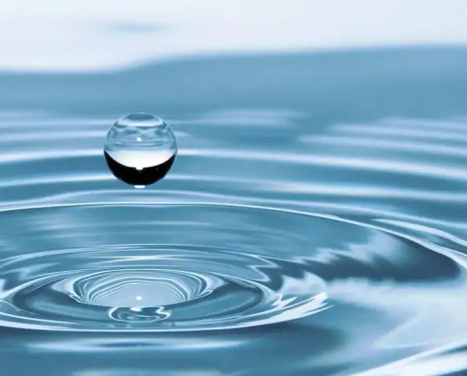
Voda pokriva 71% zemljine površine i nužna je za život kakav poznajemo.
Hrvatska je među trideset vodom najbogatijih zemalja u svijetu.
Zaštita okoliša i opskrba pitkom vodom postaju glavni problem i izazov za opstanak i razvoj civilizacije.
Pitka voda postaje glavni resurs u 21. stoljeću zbog porasta broja ljudi i promijenjenog standarda. Danas smo suočeni sa svakodnevnim usporedbama kako pitka voda postaje "nova nafta" te da će se oko iste voditi borbe.
Hrvatska ima dovoljno pitke vode za buduće naraštaje i nema pokazatelja da će se pojaviti nestašica.

Slide 5
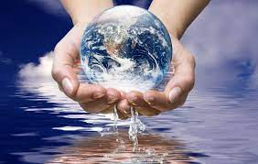
Prema podacima UN-a i dalje 2,2 milijardi ljudi u svijetu nema pristup sigurnoj i pitkoj vodi zbog čega je jedan od glavnih ciljeva programa održivog razvoja UN-a voda za sve do 2030. godine. Voda i njeni resursi sve više su ugroženi različitim nepovoljnim utjecajima od rasta broja stanovništva, prekomjernim zahvaćanjem vode, gubicima u vodoopskrbi, klimatskim promjenama i promjenama hidroloških režima, kao i antropogenim izvorima onečišćenja, poput industrije i poljoprivrede, koji znatno narušavaju vodene ekosustave i smanjuju zalihe pitke vode. Zato je važno provoditi aktivnosti koje će smanjiti te nepovoljne utjecaje.

Slide 6
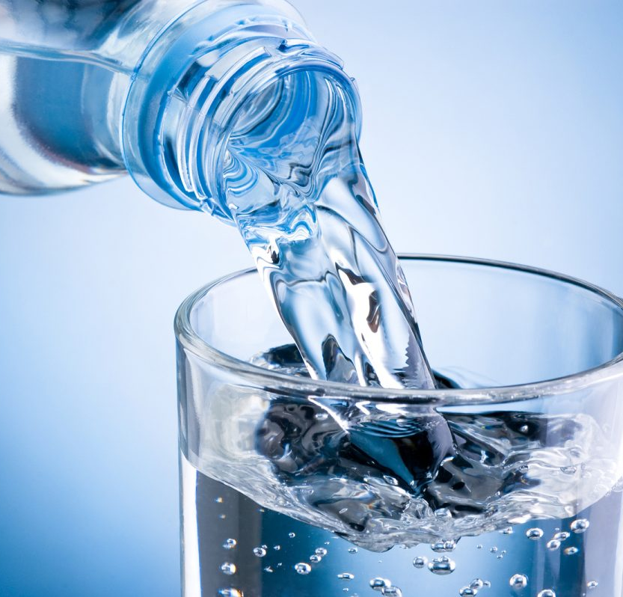
ZAŠTO NAM JE VODA VAŽNA?
Vodena masa prekriva čak 71% površine planete Zemlje. Od sveukupne količine vode na Zemlji, 97,5% je slana voda, a 2,5% slatka voda.
Voda je osnova života. Sve životinje i biljke sastoje se od vode: životinje od 75 % vode, ribe također 75, meduze od 99 %, krumpir od 76 %, jabuke od 85, rajčice od 90%, krastavci od 95, lubenice od 96 %.
Čovjek bez vode umire. Ukoliko izgubi dva posto vode od cjelokupne mase svog tijela, kod njega se javlja snažna žeđ. Ako se postotak gubitka vode poveća do 10, čovjek počinje halucinirati, a pri gubitku 12 posto ne može se oporaviti bez hitne pomoći liječnika.

Slide 7
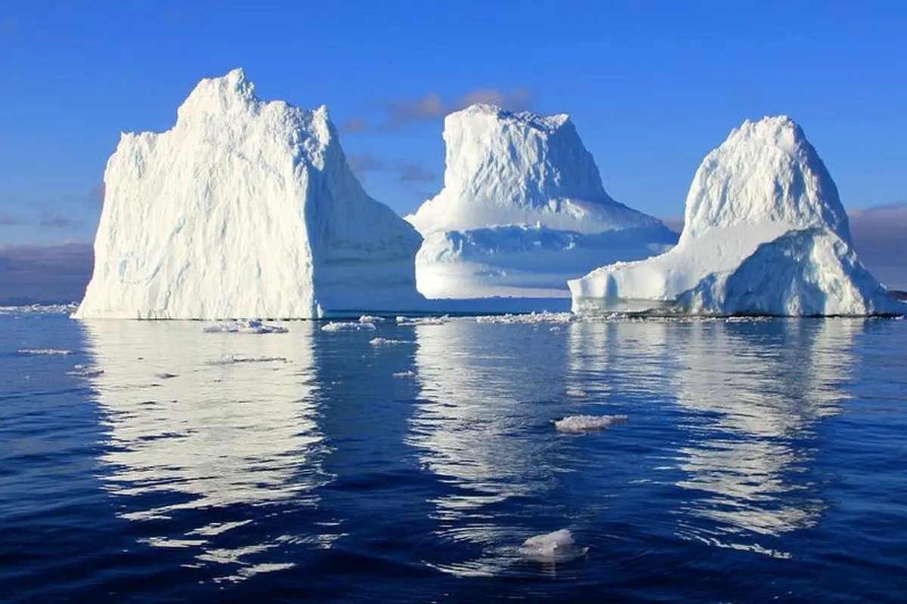
Na Zemlji, 96,5% vode se nalazi u morima i oceanima, 1,7% u podzemnim vodama, 1,7% u ledenjacima i vječnom ledu na Antarktiku i Grenlandu, mali postotak u drugim većim vodenim površinama i 0,001% u atmosferi kao vodena para, oblaci.

Slide 8
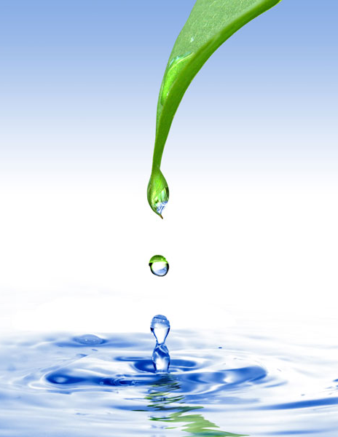
ZANIMLJIVOSTI
Voda poboljšava naše zdravlje
Sastavni je dio stanica u našem tijelu
Donosi hranu i kisik u stanice, a odnosi štetne tvari
Pročišćava bubrege
Hladi, ali i štiti od hladnoće naše tijelo
Dio je naše krvi, znoja, suza i sline
Povećava broj kalorija koje trošimo tijekom dnevnih aktivnosti
Pomaže u uklanjanju iz tijela viška natrija koji može dovesti do zadržavanja tekućina
Pomaže u zaštiti od niza bolesti (prehlada, infekcija mokraćnog kanala, bubrežnih kamenaca)
Može poboljšati izgled (pomaže u hidrataciji kože i čini je glađom, mekšom i nježnijom)
Može pomoći u gubitku tjelesne težine jer daje više energije tijekom tjelesnih aktivnosti

